Slide 1


ÉCOLE MAROCAINE DES SCIENCES DE L'INGÉNIEUR
PROJET DE FIN D'ANNÉE — 3ÈME ANNÉE IIR
TutorAI
Plateforme Web Adaptative de Soutien Scolaire et de Remédiation Pédagogique
Tuteur Intelligent pour Enfants et Collégiens en Difficulté (6 à 15 ans)
RÉALISÉ PAR :
ENCADRÉ PAR :
Ali KHOUMRI
Mme Souad ATIGI — Encadrante Pédagogique (EMSI)
Mme Aïcha FADLI — Encadrante Pro. (UQASE NEXT)
Élève-Ingénieur en 3ème Année IIR
Session : Septembre 2026
Organisme d'accueil : UQASE NEXT SARL (Casablanca)
Notes:
Bonjour Mesdames et Messieurs les membres du jury, Madame mon encadrante pédagogique Mme Souad Atigi, ainsi que toute l'assistance. Je suis très honoré de vous présenter aujourd'hui mon projet de fin d'année de 3ème année en Ingénierie Informatique et Réseaux, intitulé « TutorAI ». Ce projet a été réalisé au cours de mon stage au sein de la société UQASE NEXT SARL à Casablanca, sous la supervision conjointe de Madame Aïcha Fadli et de Madame Souad Atigi. TutorAI est une plateforme web d'apprentissage adaptatif et de remédiation pédagogique propulsée par l'intelligence artificielle locale, dédiée aux élèves du primaire et du collège âgés de 6 à 15 ans.

Slide 2
INTRODUCTION
⏱ 45 sec
Plan de la Présentation
Démarche d'ingénierie suivie tout au long du cycle de développement
1. Contexte, Problématique & Objectifs du Projet2. Entreprise d'Accueil & Méthodologie Agile Scrum3. Analyse de l'Existant & Spécification des Besoins4. Conception Architecturale & Modélisation UML5. Réalisation Technique, Interfaces & Sécurité6. Tests, Validation & Performances Réelles7. Bilan du Stage, Perspectives d'Évolution & Conclusion
TutorAI — Soutenance PFA 3ème Année IIR | EMSI Casablanca
2 / 18
Notes:
Pour vous présenter ce travail, j'adopterai une démarche d'ingénierie rigoureuse articulée en sept parties. Nous débuterons par le contexte éducatif et la problématique qui justifient ce projet. Nous décrirons ensuite le cadre d'accueil chez UQASE NEXT et la méthodologie Agile appliquée. Nous détaillerons ensuite l'analyse des besoins, la conception UML et architecturale, avant d'aborder la réalisation logicielle, les résultats expérimentaux de nos tests et enfin le bilan et les perspectives d'avenir.

Slide 3
CONTEXTE & PROBLÉMATIQUE
⏱ 1 min 15 sec
Contexte Général & Problématique Métier
Le défi du soutien scolaire individualisé pour les 6–15 ans
Constat alarmant : Décrochage scolaire précoce au primaire et au collège lié à l'accumulation de lacunes non détectées.
Contraintes structurelles : Classes nombreuses ne permettant pas un suivi individualisé par l'enseignant.
Limites des plateformes actuelles : Contenus passifs, parcours rigides et absence de remédiation interactive bienveillante.
Risque des IA grand public (ex: ChatGPT) : Donne la réponse brute sans démarche explicative, risque d'hallucinations et fuite des données de mineurs.
Problématique centrale : Comment concevoir un tuteur intelligent, empathique et sécurisé, guidant l'élève pas-à-pas sans faire l'exercice à sa place ?
TutorAI — Soutenance PFA 3ème Année IIR | EMSI Casablanca
3 / 18
Notes:
Partons d'un constat éducatif universel : les difficultés d'apprentissage naissent souvent dès le cycle primaire par des lacunes ponctuelles qui, non traitées, créent un sentiment d'échec chez le collégien. Or, les enseignants ne peuvent assurer un soutien individualisé quotidien pour 35 à 40 élèves. D'un autre côté, laisser un enfant devant une IA générative grand public pose deux problèmes majeurs : premièrement, l'IA donne la solution toute faite, court-circuitant l'effort cognitif ; deuxièmement, les données personnelles de l'enfant transitent vers des serveurs tiers. Notre défi d'ingénierie était donc : comment bâtir un compagnon d'apprentissage interactif, sécurisé et guidant l'élève par questionnement socratique ?

Slide 4
OBJECTIFS & PROPOSITION DE VALEUR
⏱ 1 min 15 sec
Objectifs & Proposition de Valeur de TutorAI
Une plateforme adaptative fondée sur 4 piliers d'innovation
1. Diagnostic Initial Bienveillant : Cartographier le niveau réel de l'élève par des questions de positionnement non anxiogènes.
2. Tuteur IA Conversationnel Socratique : Dialoguer en décomposant les problèmes en sous-étapes logiques (Scaffolding).
3. Générateur Adaptatif d'Exercices : Création dynamique de quiz et exercices calibrés sur le profil scolaire (1ère-6ème primaire, collège).
4. Souveraineté & Confidentialité Absolue : Inférence d'IA 100% locale (modèle Llama quantifié) garantissant la protection des mineurs.
TutorAI — Soutenance PFA 3ème Année IIR | EMSI Casablanca
4 / 18
Notes:
Pour répondre à cette problématique, nous avons fixé quatre objectifs majeurs pour TutorAI. D'abord, un module diagnostique capable de situer avec précision les forces et faiblesses scolaires de l'enfant. Ensuite, un agent tuteur doué d'empathie pédagogique, utilisant le principe du 'scaffolding' ou échafaudage pédagogique : poser des questions guidées pour que l'élève trouve lui-même la réponse. Troisièmement, un générateur de quiz dynamique ajusté au niveau scolaire. Enfin et surtout, la souveraineté des données : aucune donnée d'élève ne quitte la plateforme, grâce à un moteur d'IA déployé localement.

Slide 5
ENVIRONNEMENT D'ACCUEIL & MÉTHODE
⏱ 1 min
Cadre Opérationnel & Méthodologie Agile Scrum
Immergé au Département Digital d'UQASE NEXT SARL
Entreprise d'accueil : UQASE NEXT SARL (Casablanca) — Acteur de la transformation numérique et du conseil IT.
Département Digital : Sous la supervision directe de Mme Aïcha FADLI, Responsable Digitale.
Durée du stage : Du 01 Juillet au 01 Août 2026 (Stage intensif de 4 semaines).
Approche Agile Scrum :
• Sprint 1 (Sem. 1) : Cadrage, spécification des besoins et conception architecturale
• Sprint 2 (Sem. 2) : Fondations techniques (Auth, base de données, intégration IA locale)
• Sprint 3 (Sem. 3) : Développement des modules interactifs (Chat tuteur, Quiz adaptatif)
• Sprint 4 (Sem. 4) : Tests d'intégration, optimisation des performances et recette
TutorAI — Soutenance PFA 3ème Année IIR | EMSI Casablanca
5 / 18
Notes:
Le projet a été développé au sein de la société UQASE NEXT SARL à Casablanca, plus précisément au Département Digital dirigé par Madame Aïcha Fadli. Pour mener à bien ce projet dans le délai imparti d'un mois, nous avons adopté la méthodologie Agile Scrum avec des itérations hebdomadaires. Cette approche nous a offert une flexibilité maximale et permis de valider chaque composant par des démonstrations fréquentes avec notre encadrante professionnelle.

Slide 6
ANALYSE DE L'EXISTANT
⏱ 1 min
Étude Critique de l'Existant & Positionnement
TutorAI face aux solutions éducatives du marché
Khan Academy : Contenus de très grande qualité, mais parcours linéaire et manque d'interactivité conversationnelle instantanée.
Duolingo : Excellente ludification, mais focalisé sur les langues et basé sur des réponses fermées sans raisonnement libre.
ChatGPT / Copilot : Puissance de calcul impressionnante, mais inadapté aux mineurs (réponses toutes faites, opacité des données, ton trop adulte).
Positionnement unique de TutorAI :
✓ Guidage socratique actif (l'IA ne fait jamais le travail à la place de l'élève)
✓ Adaptation ciblée aux programmes scolaires 6–15 ans
✓ Protection intégrale des données privées grâce au traitement local
TutorAI — Soutenance PFA 3ème Année IIR | EMSI Casablanca
6 / 18
Notes:
Une analyse comparative des solutions existantes a permis de confirmer la valeur ajoutée de TutorAI. Des plateformes comme Khan Academy offrent d'excellentes vidéos mais restent passives. Duolingo mise sur la gamification mais reste limité à des QCM fermés. Les LLMs grand public comme ChatGPT sont trop complexes pour un enfant de 8 ans et révèlent immédiatement la solution. TutorAI comble exactement ce vide : un tuteur interactif, sécurisé et calibré pour l'apprentissage fondamental.

Slide 7
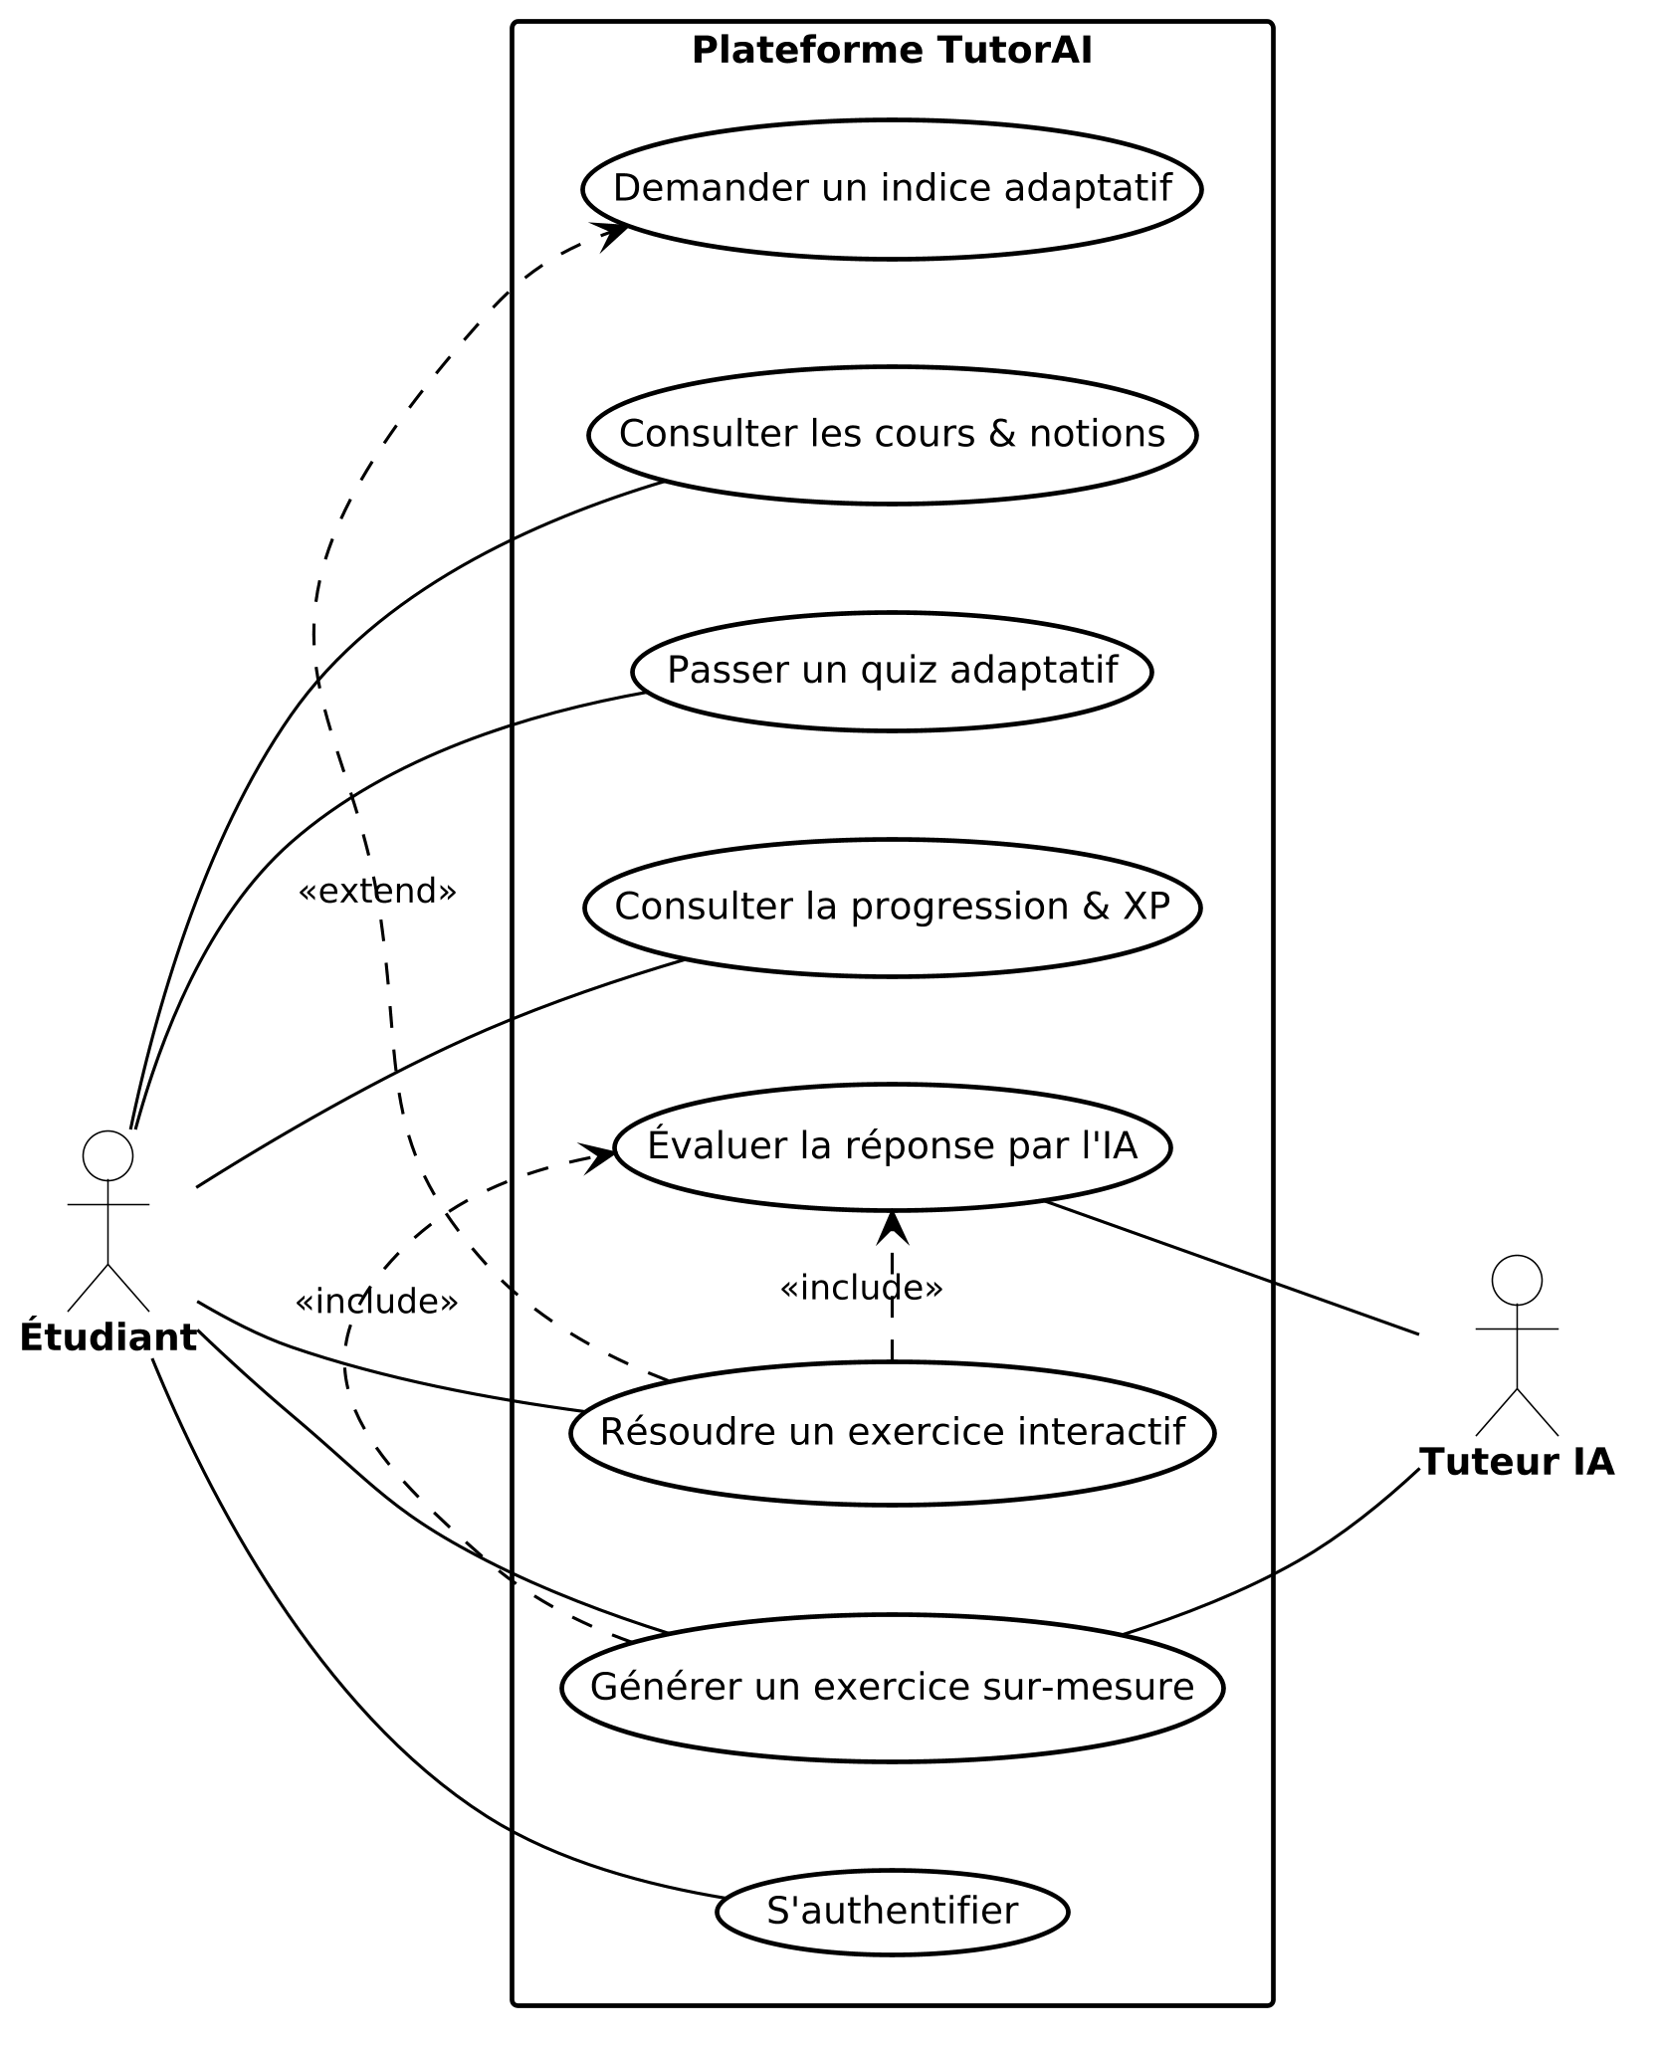
ANALYSE DES BESOINS
⏱ 1 min 15 sec
Spécification Fonctionnelle : Cas d'Utilisation
Structuration des interactions utilisateurs via UML
Acteur principal : L'Élève (6 à 15 ans, primaire et collège)
• Passer le test diagnostique initial
• Dialoguer avec le Tuteur IA (questions, indices, déblocage de notions)
• Résoudre des exercices et quiz adaptatifs avec correction immédiate
• Suivre sa progression et ses réussites sur le tableau de bord
Acteurs secondaires :
• Tuteur / Parent : Consultation des bilans et temps d'apprentissage
• Administrateur : Gestion des comptes et monitoring du système
Visuel : Diagramme des cas d'utilisation global validé
TutorAI — Soutenance PFA 3ème Année IIR | EMSI Casablanca
7 / 18
Notes:
Au niveau fonctionnel, nous avons identifié trois acteurs. L'acteur central est l'Élève, qui bénéficie d'un parcours complet : évaluation diagnostique à l'inscription, dialogue avec le tuteur virtuel, génération d'exercices à paliers progressifs et visualisation de ses acquis. Les parents et tuteurs peuvent consulter les bilans d'activités, tandis que l'administrateur supervise la plateforme. Ce diagramme des cas d'utilisation a guidé la priorisation de notre Product Backlog.

Slide 8
ANALYSE DES BESOINS
⏱ 1 min
Besoins Non Fonctionnels & Contraintes Majeures
Les exigences d'ingénierie garantissant robustesse et éthique
1. Confidentialité & Conformité CNDP/RGPD : Aucune donnée nominative ni conversation d'élève mineur ne doit transiter vers un tiers.
2. Ergonomie & UX Adaptée : Interface intuitive, vocabulaire simple, contrastes visuels adaptés et micro-animations valorisantes.
3. Performance & Temps de Réponse : Inférence d'IA optimisée pour maintenir l'attention de l'élève sans temps de latence excessif.
4. Sécurité Applicative : Chiffrement des mots de passe (bcrypt), authentification sans état via tokens JWT signés et protection CORS/Helmet.
TutorAI — Soutenance PFA 3ème Année IIR | EMSI Casablanca
8 / 18
Notes:
Les besoins non fonctionnels ont revêtu une importance capitale. Lorsqu'on s'adresse à un public de 6 à 15 ans, l'ergonomie doit être chaleureuse et dénuée de complexité cognitive. Sur le plan de la sécurité et de la législation marocaine CNDP, la confidentialité des mineurs est absolue : les requêtes d'IA sont exécutées localement. Enfin, la performance d'inférence devait être optimisée pour éviter que l'enfant ne se décourage devant un temps d'attente trop long.

Slide 9
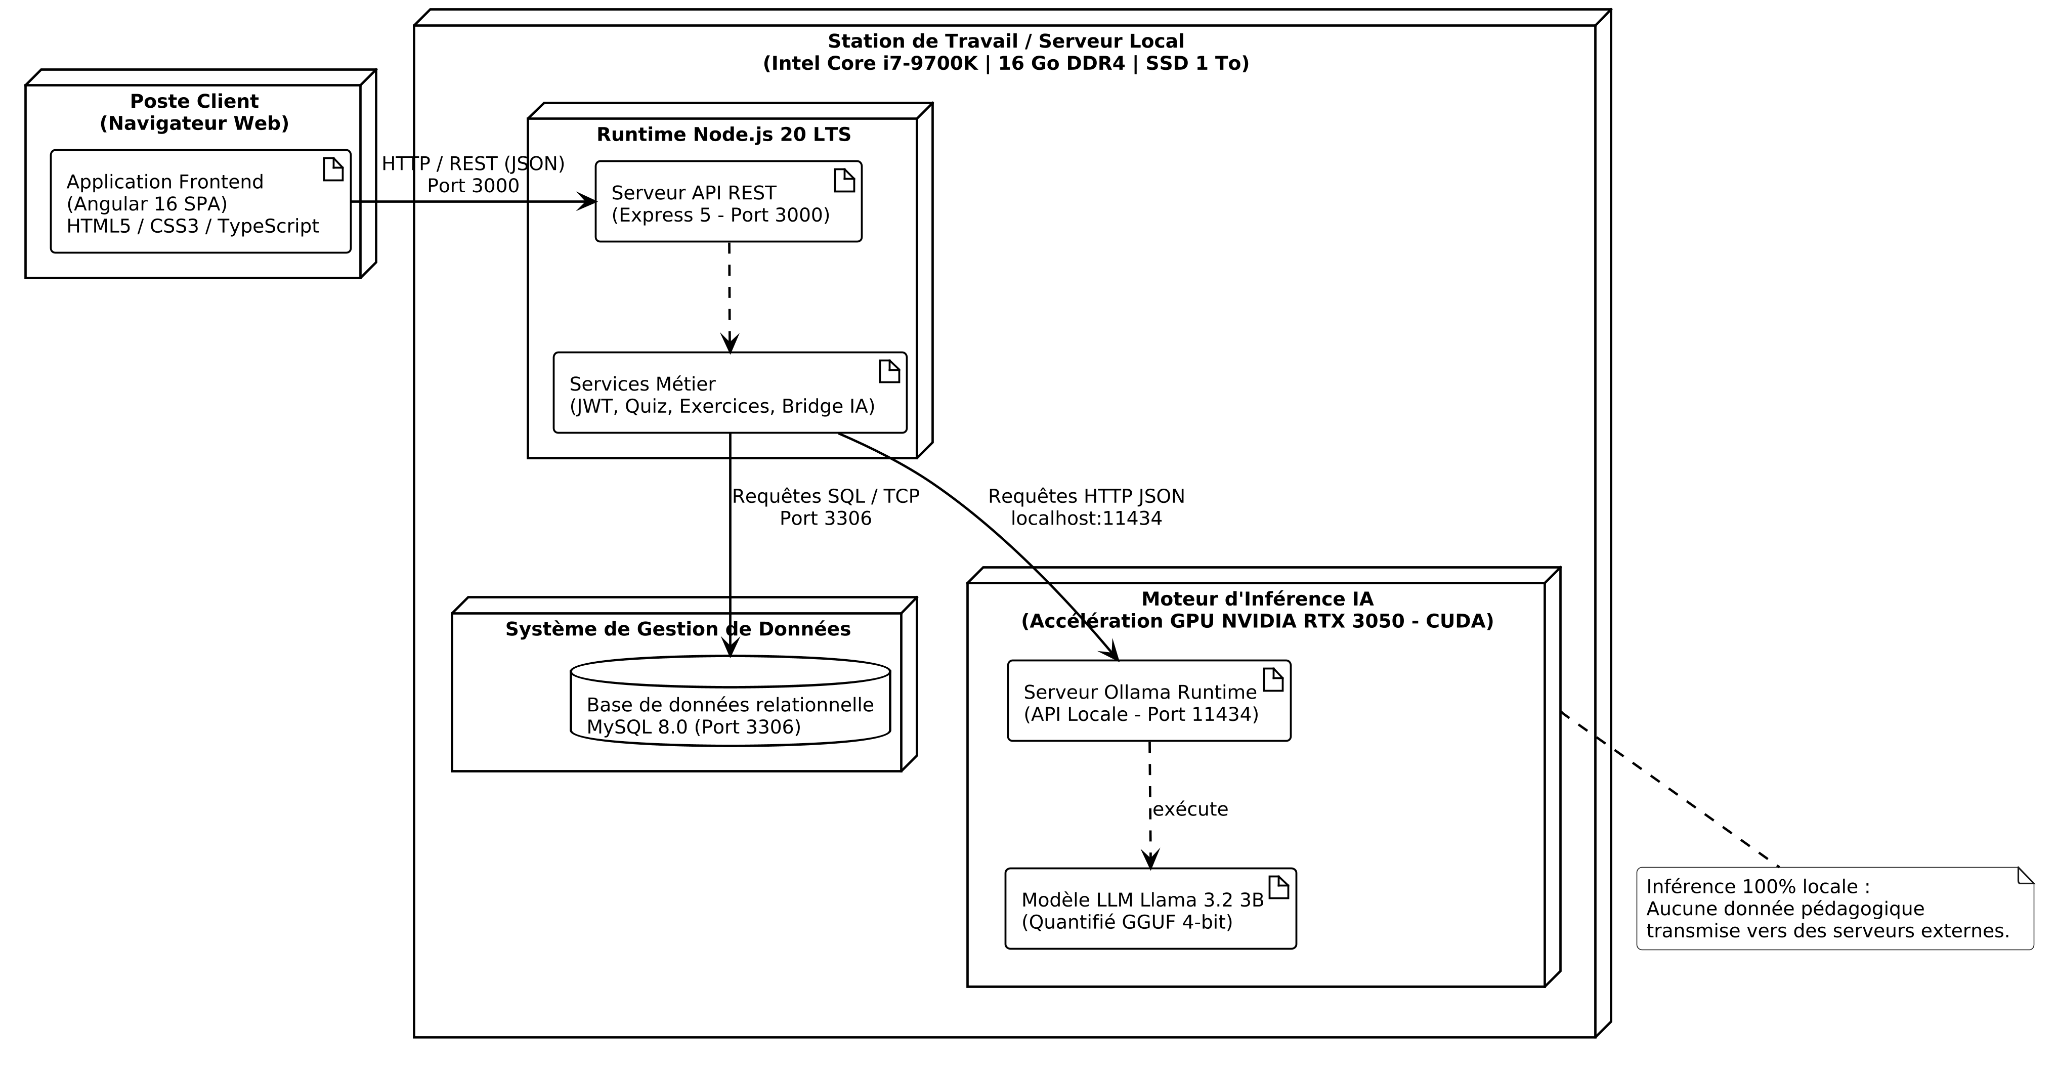
CONCEPTION ARCHITECTURALE
⏱ 1 min 15 sec
Architecture Globale 3-Tiers Conteneurisée
Séparation stricte des responsabilités et isolation des couches
Couche Présentation (Front-End) : Angular 16 (TypeScript, RxJS, Angular Material) — SPA moderne et réactive.
Couche Métier & API (Back-End) : Node.js avec framework Express — API RESTful sécurisée, contrôleurs découplés et services dédiés.
Couche Données (Persistance) : SGBD MySQL 8.0 — Données relationnelles structurées et intégrité référentielle stricte.
Moteur d'Intelligence Artificielle : Serveur local Ollama hébergeant Llama 3.2 quantifié en 4-bit (GGUF).
Déploiement : Architecture conteneurisable via Docker et versionnée sous Git.
TutorAI — Soutenance PFA 3ème Année IIR | EMSI Casablanca
9 / 18
Notes:
Passons à la conception architecturale. Nous avons retenu une architecture 3-tiers découplée. Le front-end en Angular 16 offre une interface riche et réactive. Le back-end en Node.js/Express expose des API REST sécurisées. La persistance repose sur MySQL 8.0. La particularité technique de notre système réside dans son quatrième pôle : un moteur Ollama local qui gère le modèle Llama 3.2 quantifié. Cette séparation nette garantit modularité, maintenabilité et sécurité.

Slide 10
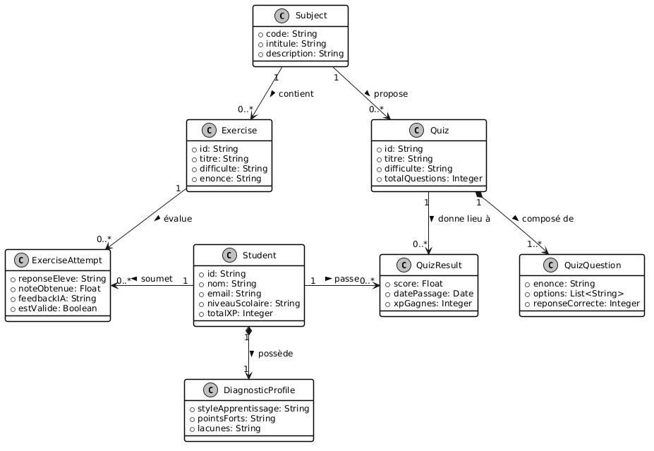
CONCEPTION DÉTAILLÉE
⏱ 1 min 15 sec
Modélisation des Données : Diagramme de Classes
Structure métier et relations relationnelles du domaine
Entité User & StudentProfile : Gestion des comptes et des profils scolaires (tranche d'âge, niveau d'éducation primaire/collège).
Entités Diagnostic & DiagnosticResult : Historisation des scores diagnostiques par matière et détection des axes d'effort.
Entités Quiz, Question & StudentAnswer : Gestion des évaluations, réponses de l'élève, corrections et temps de réflexion.
Entité ChatMessage : Archivage des échanges avec le tuteur IA pour assurer la continuité du contexte conversationnel.
Intégrité relationnelle : Clés étrangères en cascade, contraintes d'unicité et indexation optimisée.
TutorAI — Soutenance PFA 3ème Année IIR | EMSI Casablanca
10 / 18
Notes:
Le diagramme de classes structure l'ensemble du domaine métier. L'entité StudentProfile est reliée à l'utilisateur et contient le niveau scolaire réel, compris entre la 1ère année primaire et la 3ème année collège. Les entités de Quiz et d'Évaluation permettent d'enregistrer chaque interaction de l'élève, tandis que la table ChatMessage conserve l'historique conversationnel nécessaire pour donner au LLM la mémoire du dialogue en cours.

Slide 11
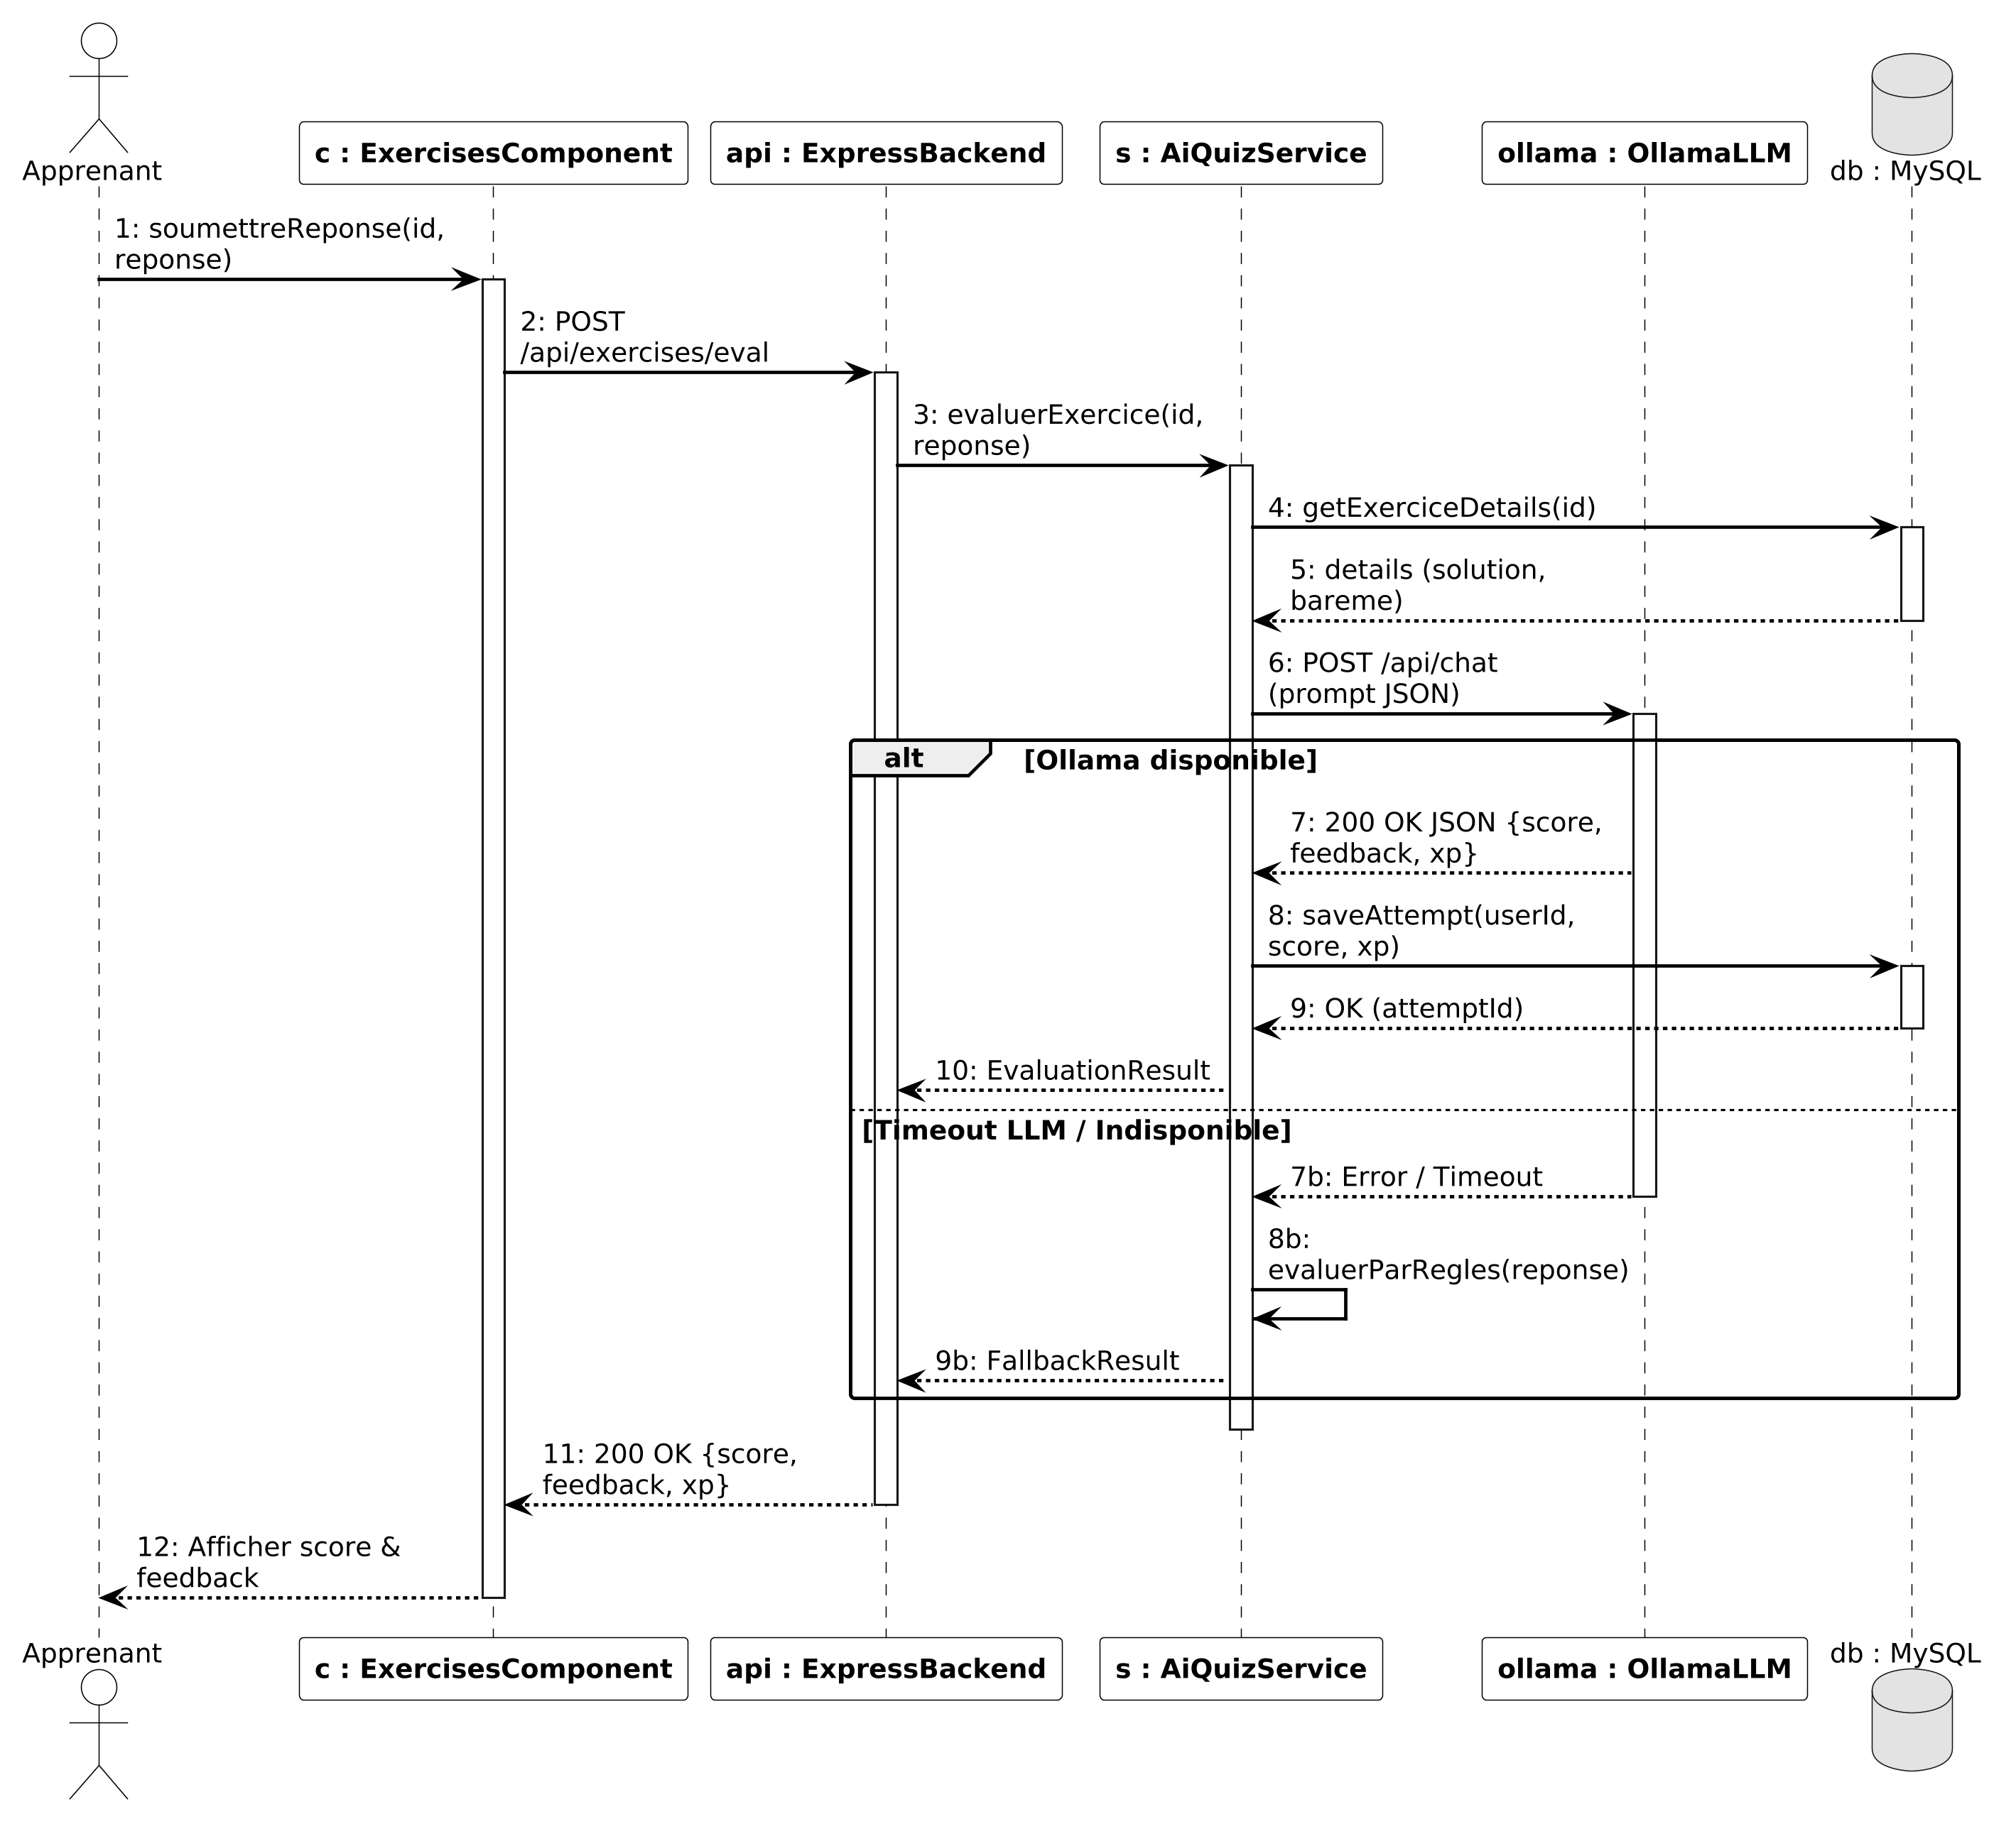
CONCEPTION DYNAMIQUE
⏱ 1 min
Modélisation Dynamique : Scénarios Clés
Orchestration des flux d'authentification et d'apprentissage
Diagramme de Séquence Authentification : Validation des identifiants, hashage bcrypt et génération du token JWT signé.
Diagramme de Séquence Évaluation & Remédiation :
1. L'élève soumet une réponse à un problème donné.
2. Le serveur compare la réponse et détecte l'erreur conceptuelle.
3. Envoi d'un prompt ciblé au serveur local Ollama.
4. Génération d'une question de déblocage (indice progressif).
5. Restitution immédiate sur l'interface Angular.
TutorAI — Soutenance PFA 3ème Année IIR | EMSI Casablanca
11 / 18
Notes:
Pour modéliser le comportement temporel du système, nous avons formalisé plusieurs diagrammes de séquence. Voici notamment le scénario de remédiation : lorsqu'un élève soumet une réponse erronée, le système ne se contente pas d'afficher un message d'échec rouge. Il interroge le moteur d'IA qui analyse le type d'erreur commise et génère un indice personnalisé ou une sous-question pour remettre l'élève sur la voie de la réussite.

Slide 12
MOTEUR D'INTELLIGENCE ARTIFICIELLE
⏱ 1 min 15 sec
Ingénierie des Prompts & Pédagogie Socratique
Comment programmer l'empathie et la rigueur dans le LLM
System Prompt Spécialisé : Définition du persona de 'Tuteur Bienveillant pour Enfants'.
Règles d'or injectées :
• 'Ne donne JAMAIS la solution finale directement.'
• 'Utilise un vocabulaire chaleureux, encourageant et adapté à la tranche d'âge de l'élève.'
• 'Pose une seule question directrice à la fois pour éviter la surcharge cognitive.'
Gestion de la mémoire contextuelle (Window Buffer) : Envoi des 6 derniers messages pour préserver la cohérence sans saturer la fenêtre de contexte.
Garde-fous éthiques (Safety Guardrails) : Filtrage des sujets hors-cadre scolaire.
TutorAI — Soutenance PFA 3ème Année IIR | EMSI Casablanca
12 / 18
Notes:
Le cœur de l'intelligence pédagogique repose sur une ingénierie de prompts minutieuse. Nous avons conçu des System Prompts stricts imposant au modèle Llama de ne jamais fournir la solution brute, d'utiliser des métaphores visuelles adaptées à l'âge et de poser une seule sous-question à la fois. Nous avons également limité l'historique conversationnel aux six derniers échanges afin de garantir une latence minimale tout en maintenant un dialogue parfaitement cohérent.

Slide 13
RÉALISATION & INTERFACES
⏱ 1 min 15 sec
Réalisation Front-End : Expérience Élève
Une interface Angular moderne, responsive et déculpabilisante
Tableau de Bord Intuitif : Affichage du profil, niveau scolaire (primaire/collège), statistiques et indicateurs de progrès par matière.
Module de Chat Tuteur : Bulles de discussion conviviales, indicateur de saisie ('Le tuteur réfléchit...'), mise en page claire des formules.
Générateur de Quiz Interactif : QCM dynamique avec feedback immédiat, encouragements visuels et récapitulatif pédagogique.
Conformité UX Enfant : Boutons larges, icônes parlantes, contrastes étudiés et absence de chronomètres anxiogènes.
TutorAI — Soutenance PFA 3ème Année IIR | EMSI Casablanca
13 / 18
Notes:
Au niveau de l'interface utilisateur réalisée en Angular 16, l'objectif était de dédramatiser l'erreur scolaire. Le tableau de bord affiche clairement les progrès par matière (Mathématiques, Français, Sciences). L'interface de chat avec le tuteur est fluide, intégrant des micro-animations rassurantes. Les quiz proposent un retour immédiat et valorisant, sans score punitif, favorisant ainsi la persévérance scolaire.

Slide 14
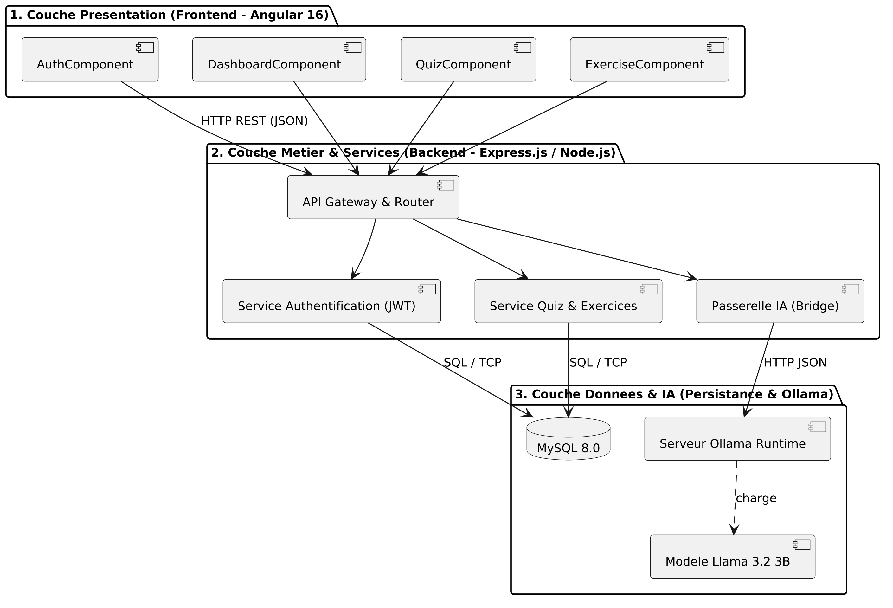
RÉALISATION BACK-END & SÉCURITÉ
⏱ 1 min
Réalisation Back-End : API REST & Sécurité
Architecture Express modulaire et blindage applicatif
Architecture Modulaire Express : Découpage clair Routes / Controllers / Services / Middlewares.
Sécurité Applicative Renforcée :
• Authentification JWT avec expiration courte et stockage sécurisé.
• Hashage fort des mots de passe via bcryptjs avec salt round = 10.
• Protection des en-têtes HTTP via Helmet et filtrage des origines CORS.
• Validation et assainissement systématique des entrées pour parer les injections SQL.
Gestion de pool MySQL 8.0 pour un traitement concurrent robuste.
TutorAI — Soutenance PFA 3ème Année IIR | EMSI Casablanca
14 / 18
Notes:
Côté back-end, nous avons bâti une API RESTful robuste sous Node.js et Express. Chaque endpoint est protégé par un middleware d'authentification vérifiant le token JWT. Les mots de passe sont hachés avec bcrypt à 10 rounds de salage. Nous avons appliqué les recommandations de l'OWASP : protection des en-têtes HTTP avec Helmet, politique CORS stricte et validation des entrées pour interdire toute injection SQL.

Slide 15
TESTS & RÉSULTATS RÉELS
⏱ 1 min 30 sec
Tests, Validation & Mesures de Performance
Résultats mesurés expérimentalement sur environnement de test
RÉSULTATS DE VALIDATION FONCTIONNELLE (5/5 RÉUSSIS)
✓ Authentification JWT & Sessions sécurisées : 100% conforme✓ Évaluation diagnostique & positionnement : 100% conforme✓ Dialogue interactif & méthode socratique de remédiation : 100% conforme✓ Génération de quiz et calcul des scores : 100% conforme
1.8s – 2.4s
~4.2s
~3.5 Go
Temps d'inférence moyen
Démarrage à froid
Empreinte mémoire RAM
Régime stabilisé après démarrage
Chargement initial du modèle GGUF
Quantification 4-bit optimisée
TutorAI — Soutenance PFA 3ème Année IIR | EMSI Casablanca
15 / 18
Notes:
Conformément aux exigences de rigueur de l'EMSI, nous avons mené une campagne de tests fonctionnels et de mesures de performance réelles. Les cinq scénarios critiques de la plateforme ont obtenu 100% de conformité. Concernant les performances de l'IA, les mesures effectives démontrent un temps de réponse moyen en régime stabilisé compris entre 1.8 et 2.4 secondes. Le premier chargement à froid prend environ 4 secondes, et l'empreinte mémoire reste contenue sous 3.5 Go de RAM, validant la pertinence du modèle quantifié en local.

Slide 16
BILAN DU STAGE
⏱ 1 min
Bilan du Stage & Compétences Développées
Une expérience formatrice au confluent de l'IA et de l'ingénierie logicielle
Compétences Techniques :
• Maîtrise d'Angular 16 (SPA réactive, RxJS, architecture composants)
• Développement Back-End RESTful avec Node.js, Express et MySQL 8.0
• Déploiement et orchestration d'un LLM local (Ollama, formats GGUF quantifiés)
• Modélisation UML complète sous les standards industriels
Compétences Méthodologiques & Humaines :
• Pratique rigoureuse d'Agile Scrum en entreprise chez UQASE NEXT
• Sensibilisation aux enjeux éthiques de l'IA pour les mineurs et conformité légale
• Autonomie, respect des délais et communication professionnelle
TutorAI — Soutenance PFA 3ème Année IIR | EMSI Casablanca
16 / 18
Notes:
Ce stage de fin d'année a été extrêmement enrichissant à plusieurs égards. Sur le plan technique, il m'a permis de consolider la maîtrise de la stack Angular/Node.js et d'acquérir une véritable expertise pratique dans l'intégration des LLMs en local. Sur le plan méthodologique, le travail au sein du département digital d'UQASE NEXT m'a appris la rigueur des sprints Scrum et l'importance de concilier innovation technologique et responsabilité éthique.

Slide 17
PERSPECTIVES D'ÉVOLUTION
⏱ 1 min
Perspectives d'Évolution & Améliorations Futures
Feuille de route pour les futures versions de TutorAI
1. Interaction Vocale Multimodale : Intégration de Whisper (STT) et synthèse vocale (TTS) pour assister les très jeunes élèves (6-7 ans) ou en difficulté de lecture.
2. Enrichissement RAG (Retrieval-Augmented Generation) : Connecter l'IA aux manuels scolaires officiels pour un alignement strict avec le curriculum national.
3. Espace Parents & Tuteurs Avancé : Tableau de bord prédictif alertant en amont sur les notions fragilisées avant les examens.
4. Gamification Approfondie : Badges de persévérance, récompenses virtuelles et défis hebdomadaires pour stimuler la motivation intrinsèque.
TutorAI — Soutenance PFA 3ème Année IIR | EMSI Casablanca
17 / 18
Notes:
Pour l'avenir, TutorAI dispose d'un potentiel d'extension considérable. Nous envisageons en priorité l'ajout d'une interface vocale bidirectionnelle basée sur Whisper, ce qui débloquera l'usage pour les élèves du cours préparatoire qui ne maîtrisent pas encore l'écriture au clavier. Ensuite, l'intégration d'un pipeline RAG adossé aux manuels scolaires officiels garantira une conformité parfaite aux programmes, complété par un portail parental enrichi d'analyses prédictives.

Slide 18
CONCLUSION
⏱ 45 sec
Conclusion & Remerciements
Mettre l'intelligence artificielle au service de la réussite scolaire
Objectifs atteints : Une plateforme opérationnelle, ergonomique et sécurisée.
Valeur ajoutée démontrée : Accompagnement socratique bienveillant et confidentialité totale des données.
Remerciements sincères :
• À l'École Marocaine des Sciences de l'Ingénieur (EMSI)
• À mon encadrante pédagogique, Madame Souad ATIGI
• À la société d'accueil UQASE NEXT SARL et à mon encadrante professionnelle, Madame Aïcha FADLI
• Aux membres du jury pour leur attention et leur bienveillance.
Je suis désormais à votre entière disposition pour vos questions.
TutorAI — Soutenance PFA 3ème Année IIR | EMSI Casablanca
18 / 18
Notes:
Pour conclure, le projet TutorAI démontre qu'il est possible de mobiliser les avancées les plus récentes de l'intelligence artificielle pour répondre à un défi humain fondamental : redonner confiance et plaisir d'apprendre aux enfants en difficulté, dans un cadre éthique et souverain. Je tiens à renouveler mes sincères remerciements à mon encadrante pédagogique Mme Souad Atigi, à mon encadrante professionnelle Mme Aïcha Fadli, à toute l'équipe d'UQASE NEXT et à l'EMSI. Je vous remercie pour votre attention et je me tiens prêt à répondre à vos questions.

